Slide 1
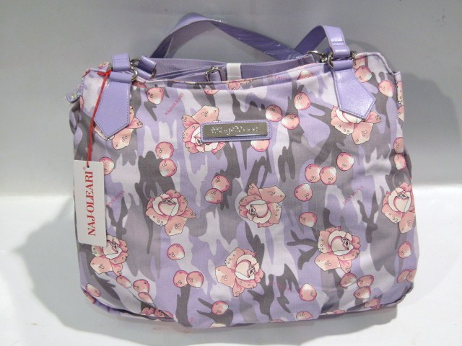
Viola
Beige
Art. 60509 LOVE € 34,60

Slide 2
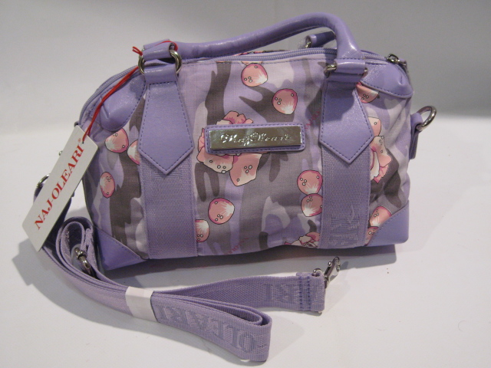
Viola
Beige
Art. 60510 LOVE € 33,60

Slide 3
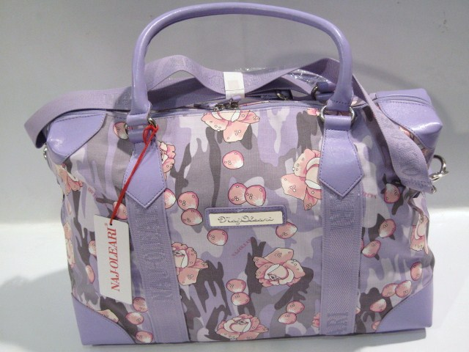
Viola
Beige
Art. 60511 LOVE € 39,90

Slide 4
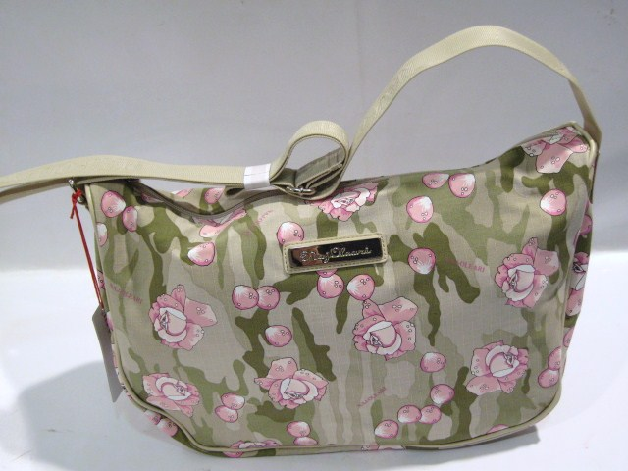
Viola
Beige
Art. 60516 LOVE € 29,30

Slide 5
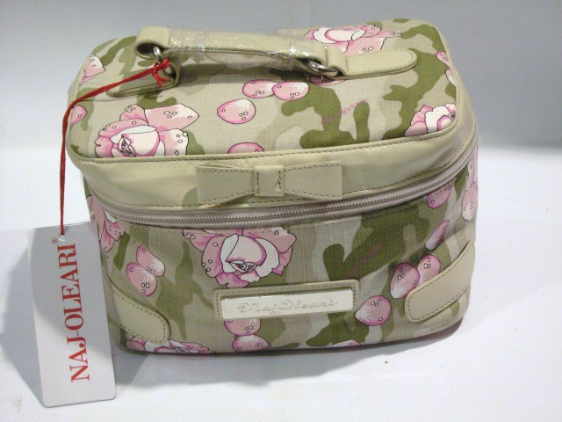
Viola
Beige
Art. 7058 LOVE € 20,70

Slide 6
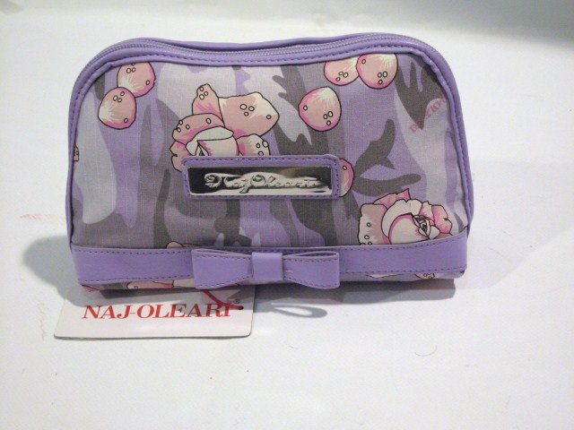
Viola
Beige
Art. 7086 LOVE € 12,00

Slide 7
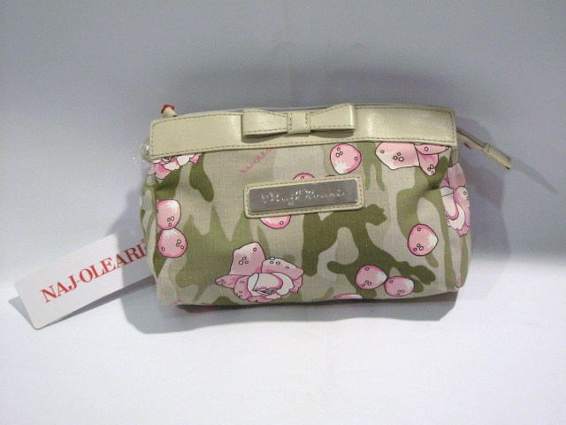
Viola
Beige
Art. 7894 LOVE € 12,80

Slide 8
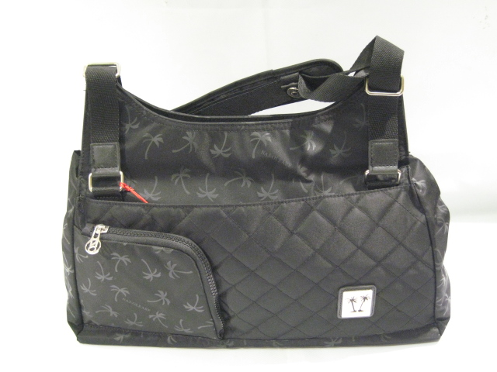
Art. 6939 EX9 € 25,60

Slide 9
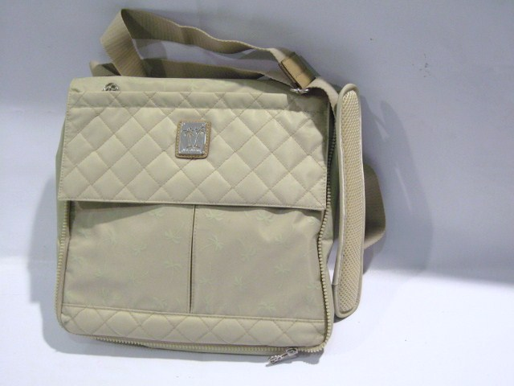
Art. 6247 EX9 € 26,80

Slide 10
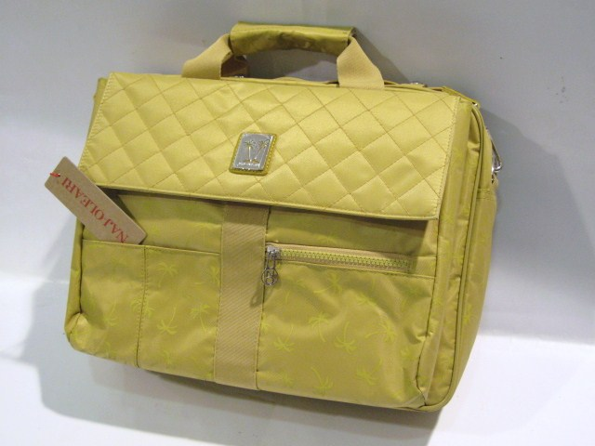
Ambra
Beige
Nero
Art. 6701 EX9 € 35,50

Slide 11
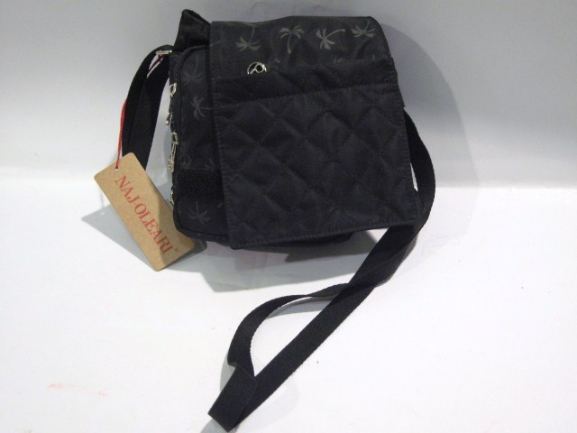
Ambra
Beige
Nero
Art. 6168 EX9 € 22,60

Slide 12
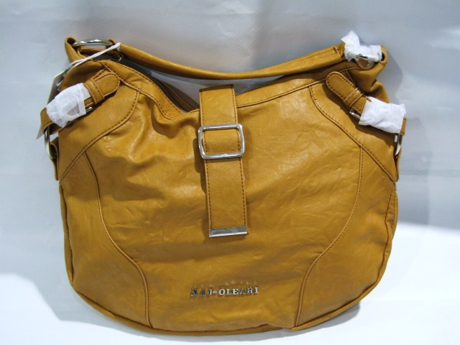
Art. 60590 € 42,90

Slide 13
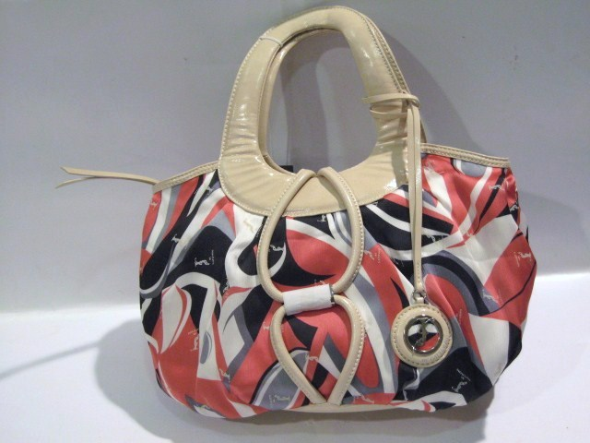
Art. CX1B002 € 52,70

Slide 14
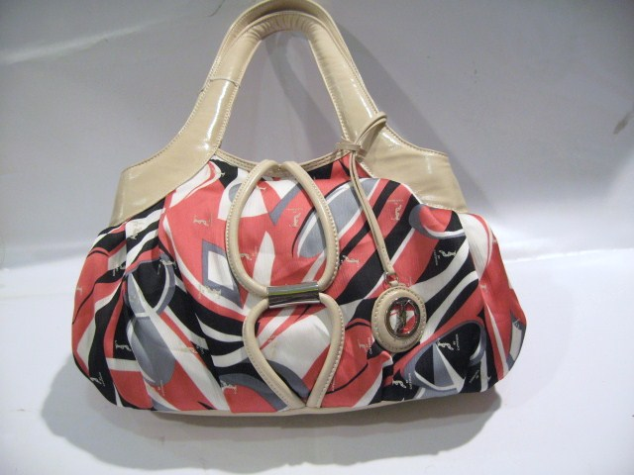
Art. CX1B003 € 55,60

Slide 15
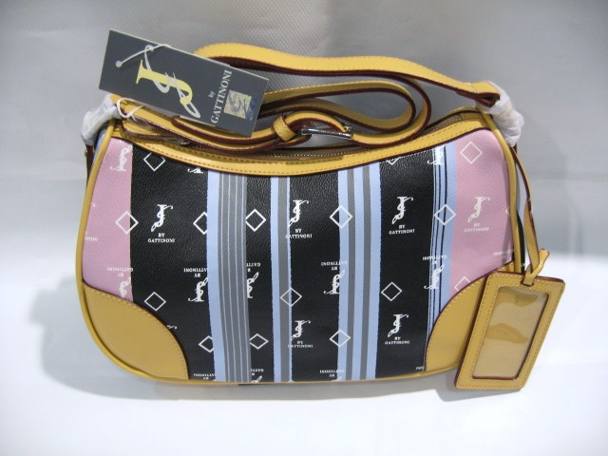
Art. CX3B002 € 41,60
Gialla
Bianco
Fuxia

Slide 16
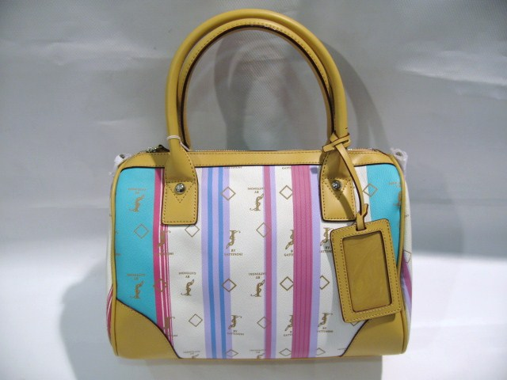
Art. CX3B006 € 49,70
Giallo
Bianco
Fuxia

Slide 17
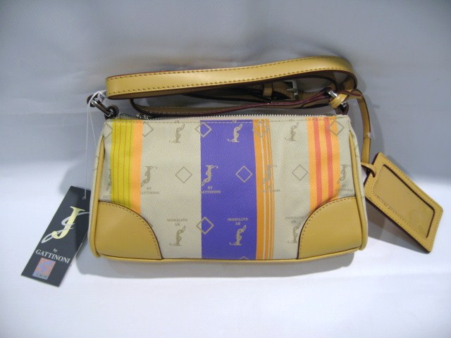
Giallo
Bianco
Fuxia
Art. CX3B009 € 36,50

Slide 18
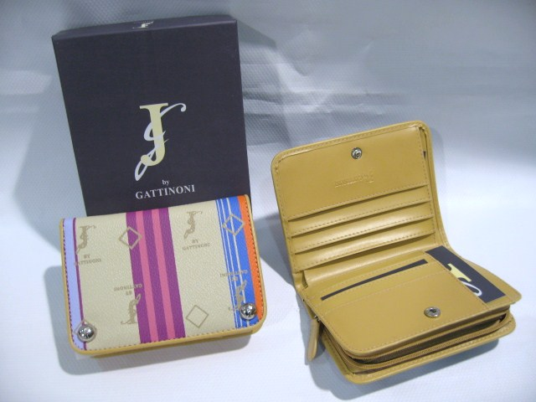
Fuxia
Bianco
Giallo
Art. CX3P066 € 21,00

Slide 19
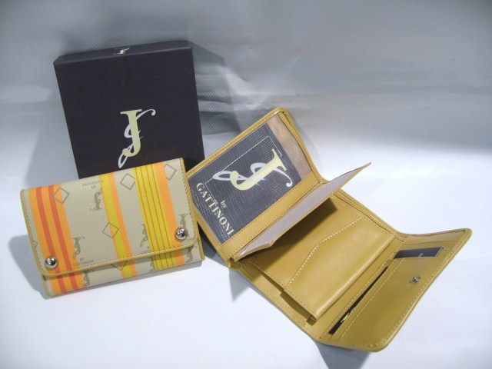
Fuxia
Bianco
Giallo
Art. CX3P076 € 22,00

Slide 20
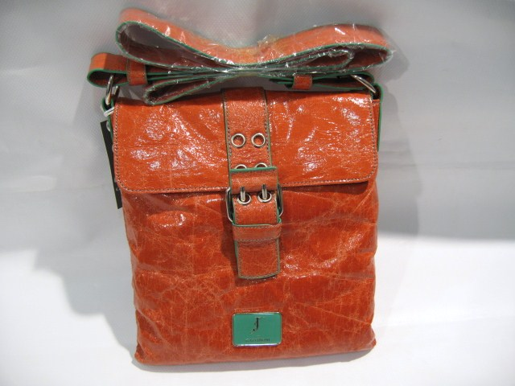
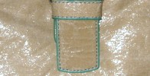
Arancio
Beige
CX6 B003 € 43,80

Slide 21
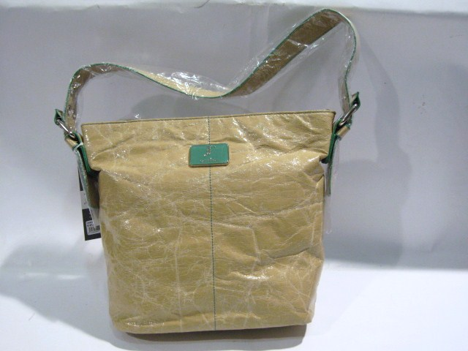
Arancio
Beige
CX6 B004 € 38,00

Slide 22
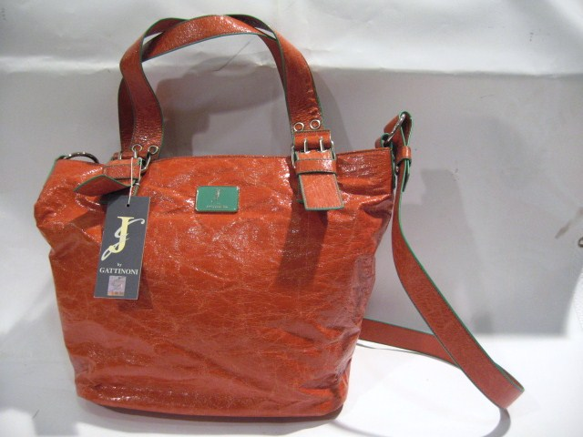
Arancio
Beige
CX6 B005 € 52,70

Slide 23
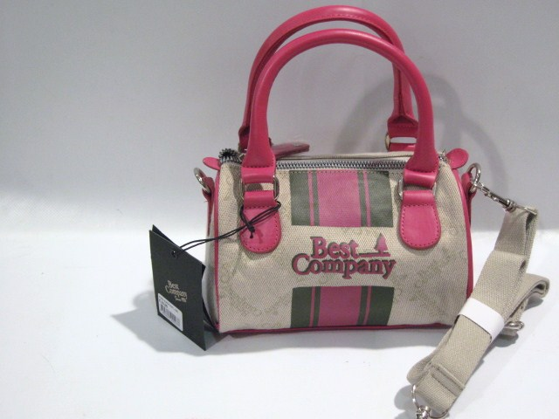
Rosa
Blu
60469 JQBC € 26,40

Slide 24
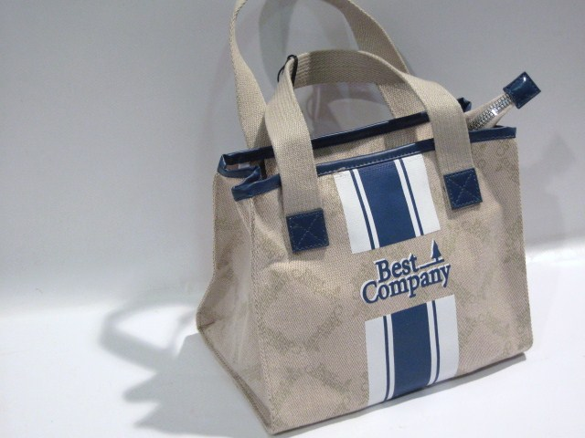
Rosa
Blu
60471 JQBC € 15,70

Slide 25
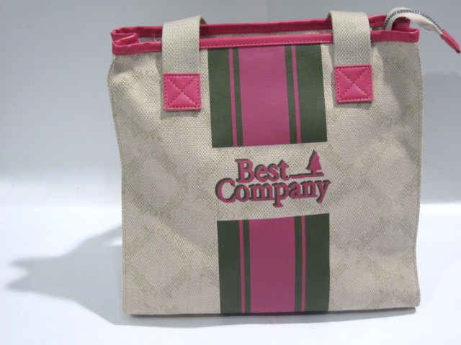
Rosa
Blu
60472 JQBC € 17,40

Slide 26
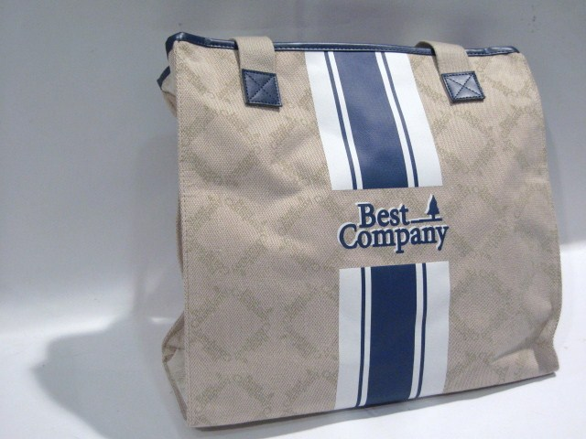
Rosa
Blu
60473 JQBC € 21,20

Slide 27
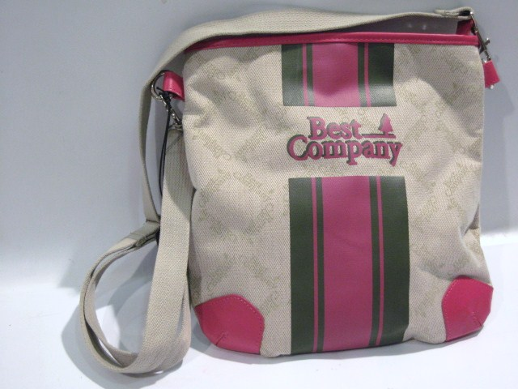
Rosa
Blu
60474 JQBC € 23,60

Slide 28
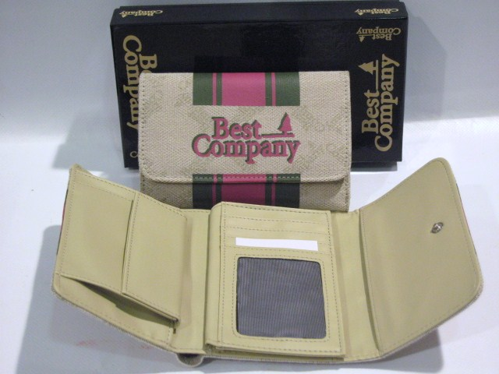
2106 JQBC € 24,00

Slide 29
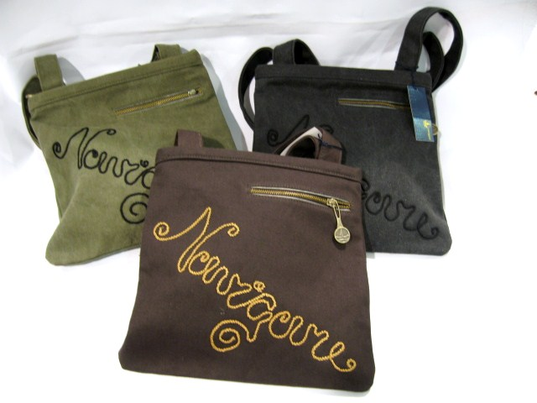
Art. 73001 € 29,40
Col. Nero, Verde, T. Moro

Slide 30
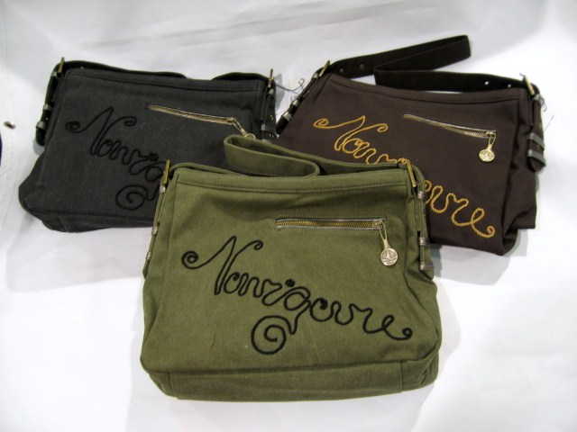
Art. 73000 € 30,60
Col. Nero, Verde, T. Moro

Slide 31
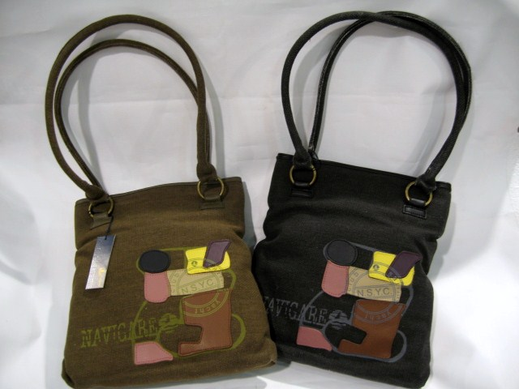
Art. 74002 € 36,00
Col. Nero, Verde

Slide 32
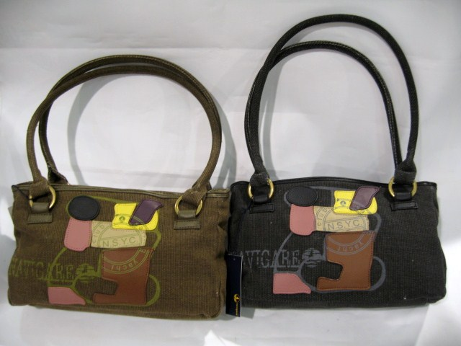
Art. 74000 € 32,00
Col. Nero, Verde

Slide 33
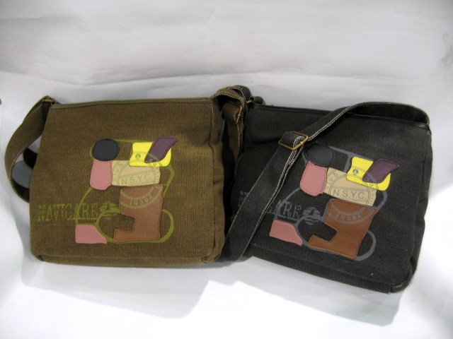
Art. 74004 € 36,60
Col. Nero, Verde

Slide 34
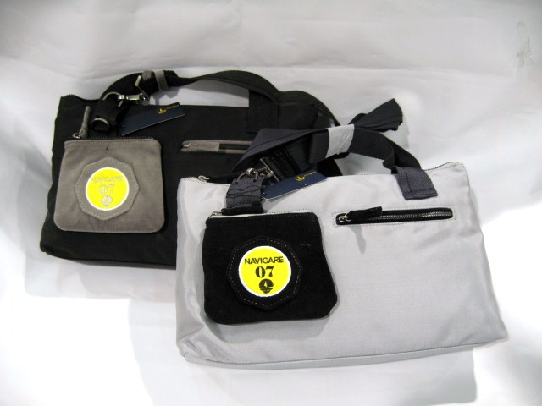
Art. 76002 € 39,00
Col. Nero, Argento

Slide 35
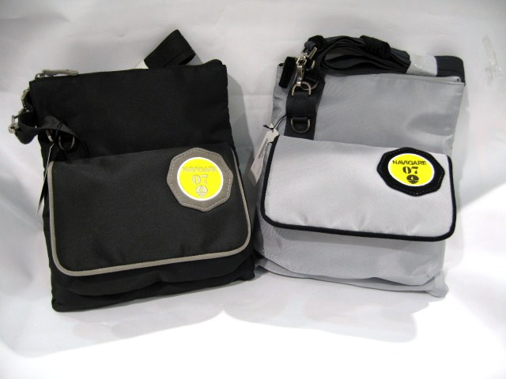
Art. 76000 € 35,00
Col. Nero, Argento

Slide 36
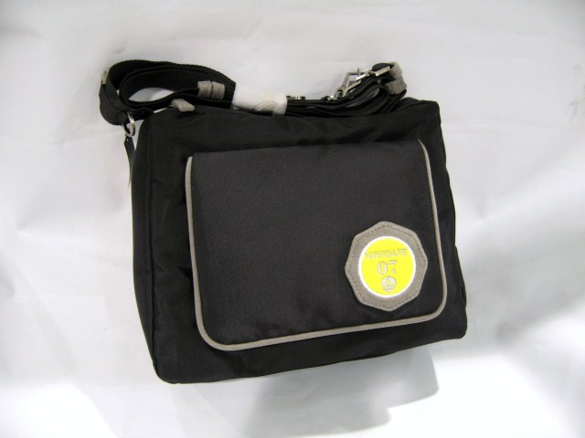
Art. 76003 € 37,00

Slide 37
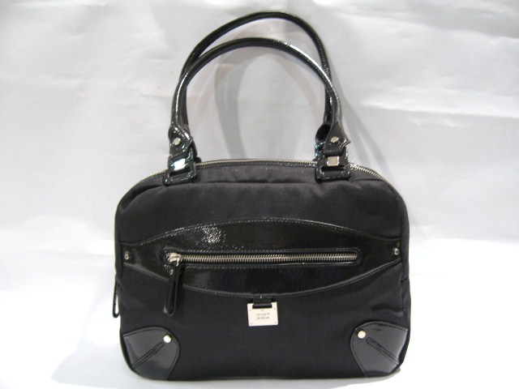
Art. 93001 € 41,20

Slide 38
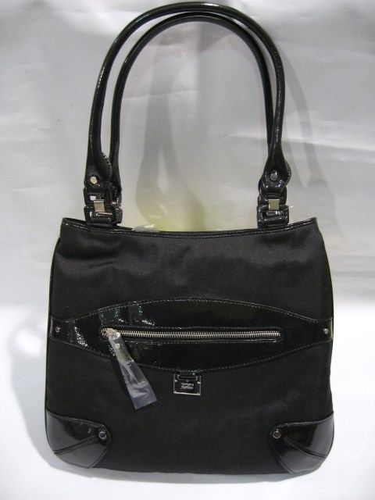
Art. 93002 € 41,20

Slide 39
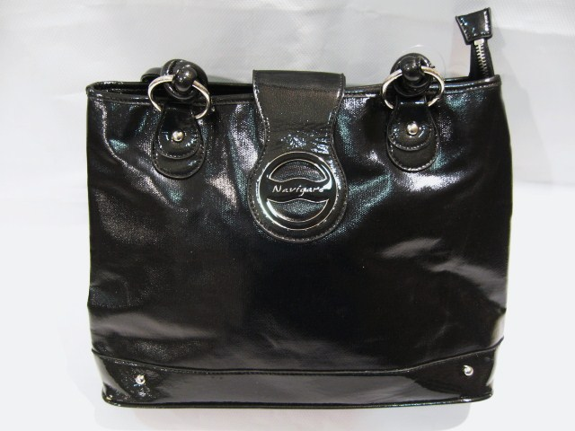
Art. 94002 € 42,20

Slide 40
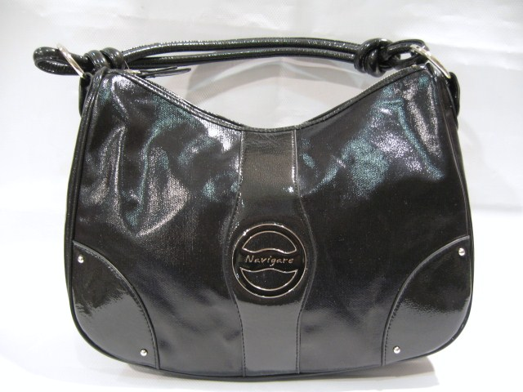
Art. 94003 € 38,80

